Slide 1
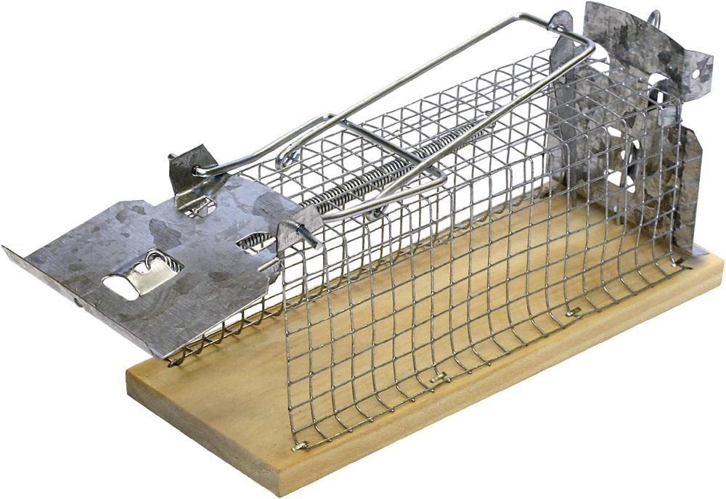
Project muizenval
Gemaakt door:
Daan de Vries
&
Rob van de Wiel
MTD1A4

Slide 2
bespreekpunten
Samenwerking
Onderwerp
Aanpak
3 Ideeën
Vragen

Slide 3
Samenwerking
Goede punten
Mindere punten

Slide 4
onderwerp
muizenval

Slide 5
aanpak
Plan
Schetsen
Spuugmodel
Verbeteringen
Eindconcept

Slide 6
Idee 1

Slide 7
Idee 2

Slide 8
Idee 3

Slide 9
vragen
Zijn er nog verdere vragen?

